Slide 1
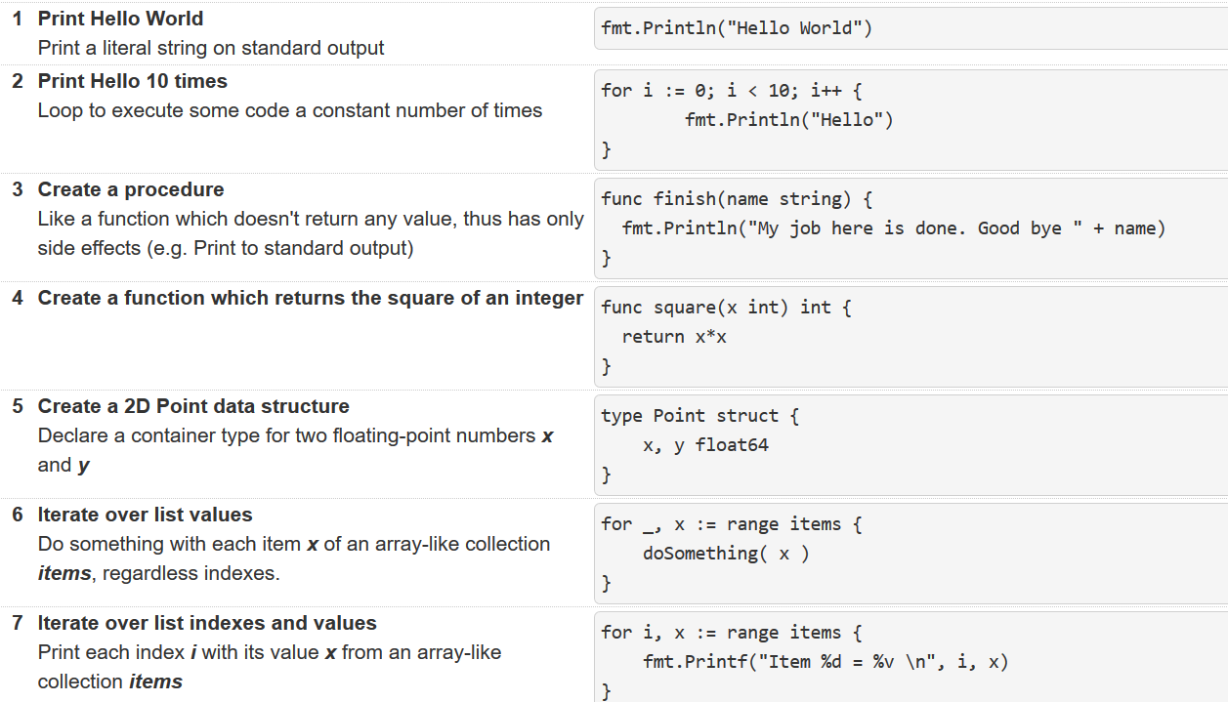
GO cheatsheet
https://www.programming-idioms.org/cheatsheet/Go

Slide 2
Go heľpovník
http://golang.org/ref/spec
package & import
package id // prvý riadok v module
import "path"
import ( "path" "path" ... ) // import viacerých
const, type, var, func
const id ,... type = value, ...// deklarácia konštánt s explicitným typom
const id ,... = value ,... // deklarácia konštánt s implicitným typom
type id different_type // typové synonymum
var id ,... type = value ,... // deklarácia premenných s explicitným typom
var id ,... = value ,... // deklarácia premenných s implicitným typom
const|type|var ( spec; ... ) // viacnásobná deklarácia

Slide 3
Go heľpovník
http://golang.org/ref/spec
if-then[-else]
if [statement;] condition { block } [else if-or-block]
statement
expression // výraz, napr. 5*6
function call // exp(2.71)
target ,... = expression ,... // parallelné priradenie
target op= expression // a += 5
target ++, target -- // !!! nie je to výraz
id ,... := expression ,... // skrátená deklarácia
for cyklus
for { block } // for ;; {}, resp. while (true) {}
for condition { block } // while
for init; condition; post { block } // ako v Jave
for index, value = range expression { block }
// cyklus cez pole, slice, kanál, ...

Slide 4
Go heľpovník
http://golang.org/ref/spec
arrays
type id [ length ] type // typ poľa s konštantou dĺžkou
type id [ length ] [ length ] type // matica 2, 3-dimen.
len( array ) // veľkosť poľa
expression [ expression ] // indexovanie od 0..len(array)-1
new([ length ] type ) // vytvorenie pola s dĺžkou length
[ length ] type { expression ,... }// konštanta typu pole s dĺžkou
[ ] type { expression ,... } // konštanta typu pole bez dĺžky
slices
[] type // slice type (without length)
make([] type, length) // construction, slice and array
make([] type, length, capacity)
len( slice ), cap( slice ) // length and capacity
expression [low : high] // construction from array or slice
expression [low :]
expression [ expression ] // element, index from 0

Slide 5
Go heľpovník
http://golang.org/ref/spec
function
func id ( parameters ) { body } // procedúra
func id ( parameters ) result { body } // fcia s výstupným typom
func id ( parameters ) ( results ) { body } // viac výstupov
func ( parameters ) ( results ) { body } // anonymná funkcia
func ( types ) ( types ) // type // funkčný typ
id ,... type // parametre, výstupné premenné
id ... Type // neurčený počet argumentov
methods
func (id type) id ( parameters ) ( results ) { body }
func (id *type) id ( parameters ) { body } // definícia
func ( type ,... ) ( results ) // typ
expression . id ( arguments ) // volanie metódy
type . id // metóda ako funkcia
(* type ). id

Slide 6
Go heľpovník
http://golang.org/ref/spec
switch
switch statement; expression {
case expression ,...: statement; ...
default: statement; ...
}
switch statement; id := expression .(type) {
case type ,...: statement; ...
default: statement; ...
}
maps
var id map [ type₁ ] type₂ // deklarácia zobrazenia type₁ -> type₂
make(map[type₁ ] type₂ ) // vytvorenie zobrazenia type₁ -> type₂ make(map[type₁] type₂, initial-size)
map [ key ] = value // pridanie (key -> value)
map [ key ] = dummy, false // zmazanie key
map [ key ] // vyhľadanie value pre key
value, ok = map[ key ] // ok je true alebo false

Slide 7
Go heľpovník
http://golang.org/ref/spec
struct
type id struct { // deklarácia
id ,... type // named field
}
new-make-nil
new( type ) // alokuje štruktúru a vráti *type
make([] type, capacity ) // pre slice, alokuje []type
make([] type, length, capacity )
make(chan type ) // pre kanál, alokuje chan type
make(chan type, capacity )
make(map[ type ] type ) // pre map, alokuje map[type]type
make(map[ type ] type, initial-capacity )

